Slide 1

TIẾNG VIỆT – LỚP 5

Slide 2
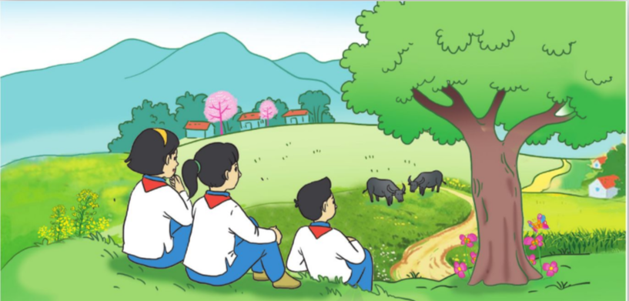
KHỞI ĐỘNG
Quan sát và nói về nội dung bức tranh.

Slide 3
Bài đọc 2
Sắc màu em yêu
(Phạm Đình Ân)

Slide 4


Luyện đọc thành tiếng

Slide 5

Đọc từ khó:
Luyện đọc câu:
rực rỡ
sờn

Slide 6
Giải nghĩa từ:
chín rộ:
Chín đều khắp cả loạt
rực rỡ:
có màu sắc tươi sáng đẹp đẽ và nổi bật hẳn lên, làm cho ai cũng phải chú ý
Óng ánh:
phản chiếu ánh sáng lấp lánh, trông đẹp mắt
sờn:
mòn

Slide 7

Luyện đọc hiểu
Đọc 4 câu hỏi
Thảo luận nhóm
Phỏng vấn

Slide 8
(1) Bạn nhỏ yêu những sắc màu nào?
- Bạn nhỏ yêu các sắc màu: đỏ, xanh, vàng, trắng, đen, tím, nâu.

Slide 9
(2) Mỗi màu sắc gợi cho bạn nhỏ liên tưởng đến những hình ảnh đẹp nào?
Màu sắc
Màu đỏ
Màu xanh
Màu vàng
Màu trắng
Màu đen
Màu tím
Màu nâu
Hình ảnh
máu con tim, cờ Tổ quốc, khăn quàng đội viên
cây cối đồng bằng, rừng núi; biển cả, bầu trời
đồng lúa chín rộ, hoa cúc mùa thu, nắng rực rỡ
trang giấy, hoa hồng bạch, tóc của bà
hòn than, đôi mắt em bé, màn đêm
hoa cà, hoa sim; khăn của chị, mực trên trang vở
chiếc áo của mẹ, đất đai, gỗ rừng

Slide 10
(3) Theo em, khổ thơ cuối bài nói lên điều gì?
Khổ thơ cuối bài cho thấy bạn nhỏ yêu tất cả sắc màu làm nên bức tranh tuyệt đẹp về đất nước Việt Nam. Những màu sắc đó không ở đâu xa xôi mà rất quen thuộc, gần gũi, gắn liền với những điều giản đơn, bình dị, mộc mạc trên mảnh đất quê hương. Qua đó, thể hiện tình yêu của bạn nhỏ đối với quê hương đất nước mình.

Slide 11
(4) Em yêu màu nào? Hãy viết một đoạn văn ngắn (4 - 5 câu) hoặc 2 - 4 dòng thơ về màu em yêu.

Slide 12

Luyện đọc diễn cảm
Trò chơi Truyền điện: thi đọc diễn cảm khổ thơ em thích

Slide 13
Vận dụng
Nội dung: Bài thơ nói lên tình yêu quê hương, đất nước với những sắc màu, những con người và sự vật đáng yêu của bạn nhỏ.
- Bài thơ nói lên điều gì của bạn nhỏ với quê hương, đất nước?
* Chúng ta thể hiện lòng yêu quê hương, đất nước của mình như thế nào?

Slide 14
Chuẩn bị bài: Mưa Sài Gòn

Slide 15

Xin chào và hẹn gặp lại!

